Slide 1
Democratización de la energía: consumidores en el centro de la transformación
Mercados, tecnología y flexibilidad para el Chile de 2035
Juan Carlos Olmedo
Presidente Consejo Directivo
Coordinador Eléctrico Nacional
Santiago, 17 de junio de 2026

Slide 2
La red eléctrica en el año 2026

Slide 3

Avance de la energía renovable en el sistema eléctrico
CAPACIDAD INSTALADA
39.647 MW
DEMANDA MÁXIMA
13.110 MW
GENERACIÓN 2025
85.064 MW
ALMACENAMIENTO
4.291 MW*
19.740 MW/h
(*) Considera BESS en operación y pruebas
2019 vs. 2025
Generación solar creció 220%
Energía eólica subió 150%
Termoeléctrica a carbón disminuyó 46%
65%
55%
44%

Slide 4
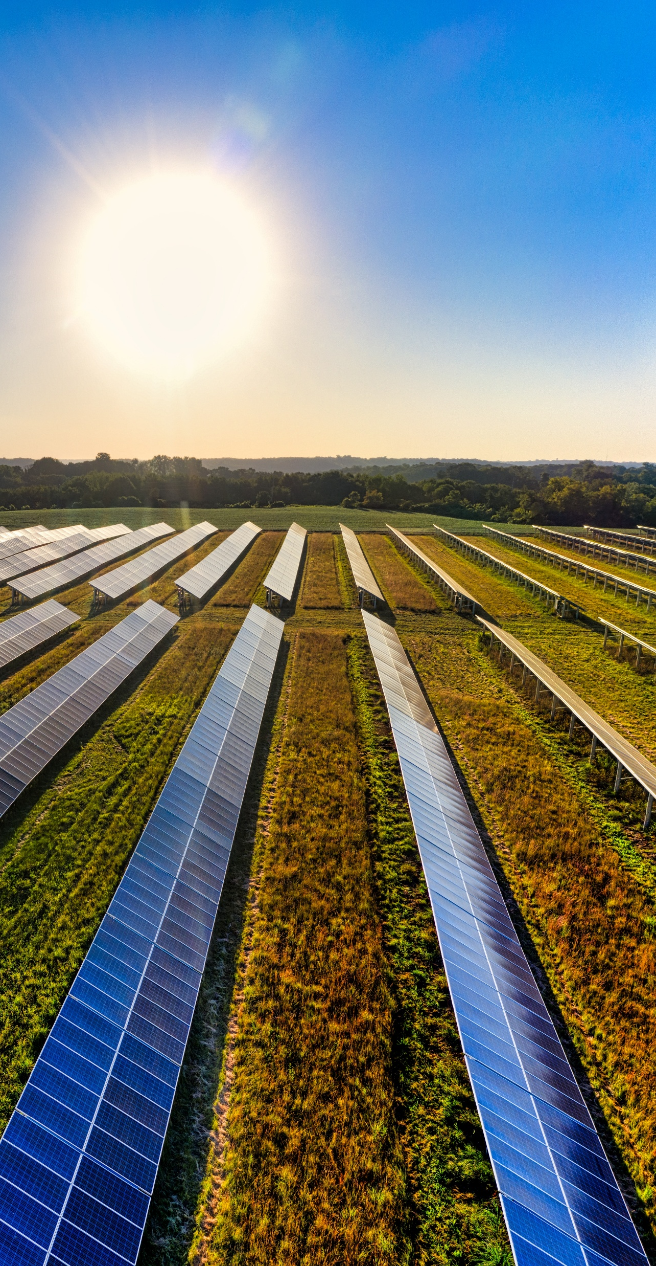
La energía renovable trae desafíos operacionales relevantes
INCERTIDUMBRE OPERACIONAL | Mayor variabilidad de generación renovable Mayor complejidad en pronósticos y operación
ESTABILIDAD Y FORTALEZA DE RED | Reducción de inercia mecánica Aumento de recursos basados en electrónica de potencia
USO DE LA INFRAESTRUCTURA | Congestión Maximizar uso de la red sin comprometer seguridad
COORDINACIÓN DE RECURSOS | Integración de generación distribuida, almacenamiento y demanda flexible Mayor complejidad en la coordinación en tiempo real
RESILIENCIA | Eventos extremos Mayor exigencia en recuperación y robustez del sistema
El desafío no es solo incorporar más energías renovables, sino transformar la infraestructura, la operación y la regulación del sistema eléctrico para mantener la seguridad, confiabilidad y eficiencia en un escenario de alta penetración renovable.

Slide 5

El Coordinador está abordando este desafío
Para avanzar en una transición energética segura se requieren condiciones habilitantes:
Redes de transmisión robustas
Almacenamiento
Nuevas tecnologías para proveer fortaleza de red
Nuevos sistemas de modelación avanzada en el Coordinador
Fortalecer operación de redes de distribución y elevar exigencias a los PMGD
Avanzar en la evolución del mercado mayorista

Slide 6

Líneas de trabajo del Coordinador para lograr que el sistema eléctrico opere confiable y seguro
OPERACIÓN MÁS ECONÓMICA | Optimización del despacho de generación Incorporación de almacenamiento energético Modelos de pronósticos más sofisticados Desarrollo de servicios complementarios eficientes
OPERACIÓN MÁS SEGURA | Fortalecimiento del monitoreo y control en tiempo real Estudios avanzados de estabilidad y seguridad Modernización de herramientas operacionales Nuevos estándares para tecnologías emergentes (Grid Forming) Mayor resiliencia frente a contingencias
INTEGRACIÓN DE ENERGÍAS RENOVABLES | Incorporación masiva de energía solar y eólica. Desarrollo de almacenamiento (BESS). Servicios complementarios para soporte de frecuencia y tensión
DESARROLLO DE LA TRANSMISIÓN | Propuestas para la planificación de largo plazo de la red más robustas Ajustes a bases de licitación para fomentar la competencia Seguimiento de obras para detectar de forma temprana retrasos
Revisa nuestro Reporte de Cuenta Pública
Más flexibilidad, almacenamiento, digitalización y transmisión para operar un sistema seguro, económico y con alta penetración de energías renovables.

Slide 7
Del Sistema Eléctrico al Ecosistema Energético
La transformación hacia un futuro centrado en las personas

Slide 8
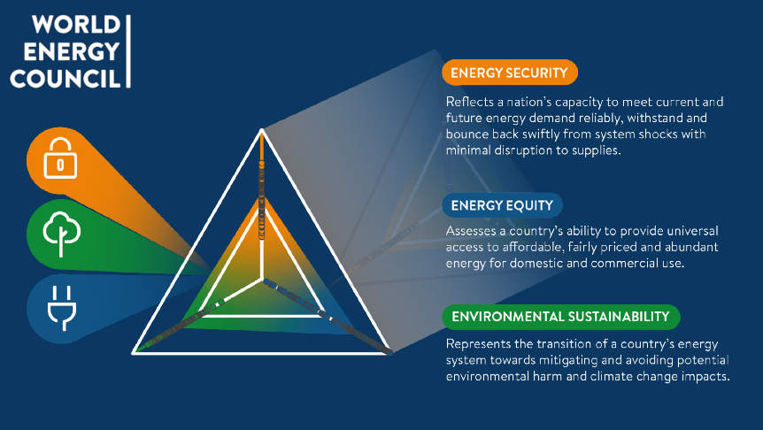
Debemos abordar el trilema energetico

Slide 9
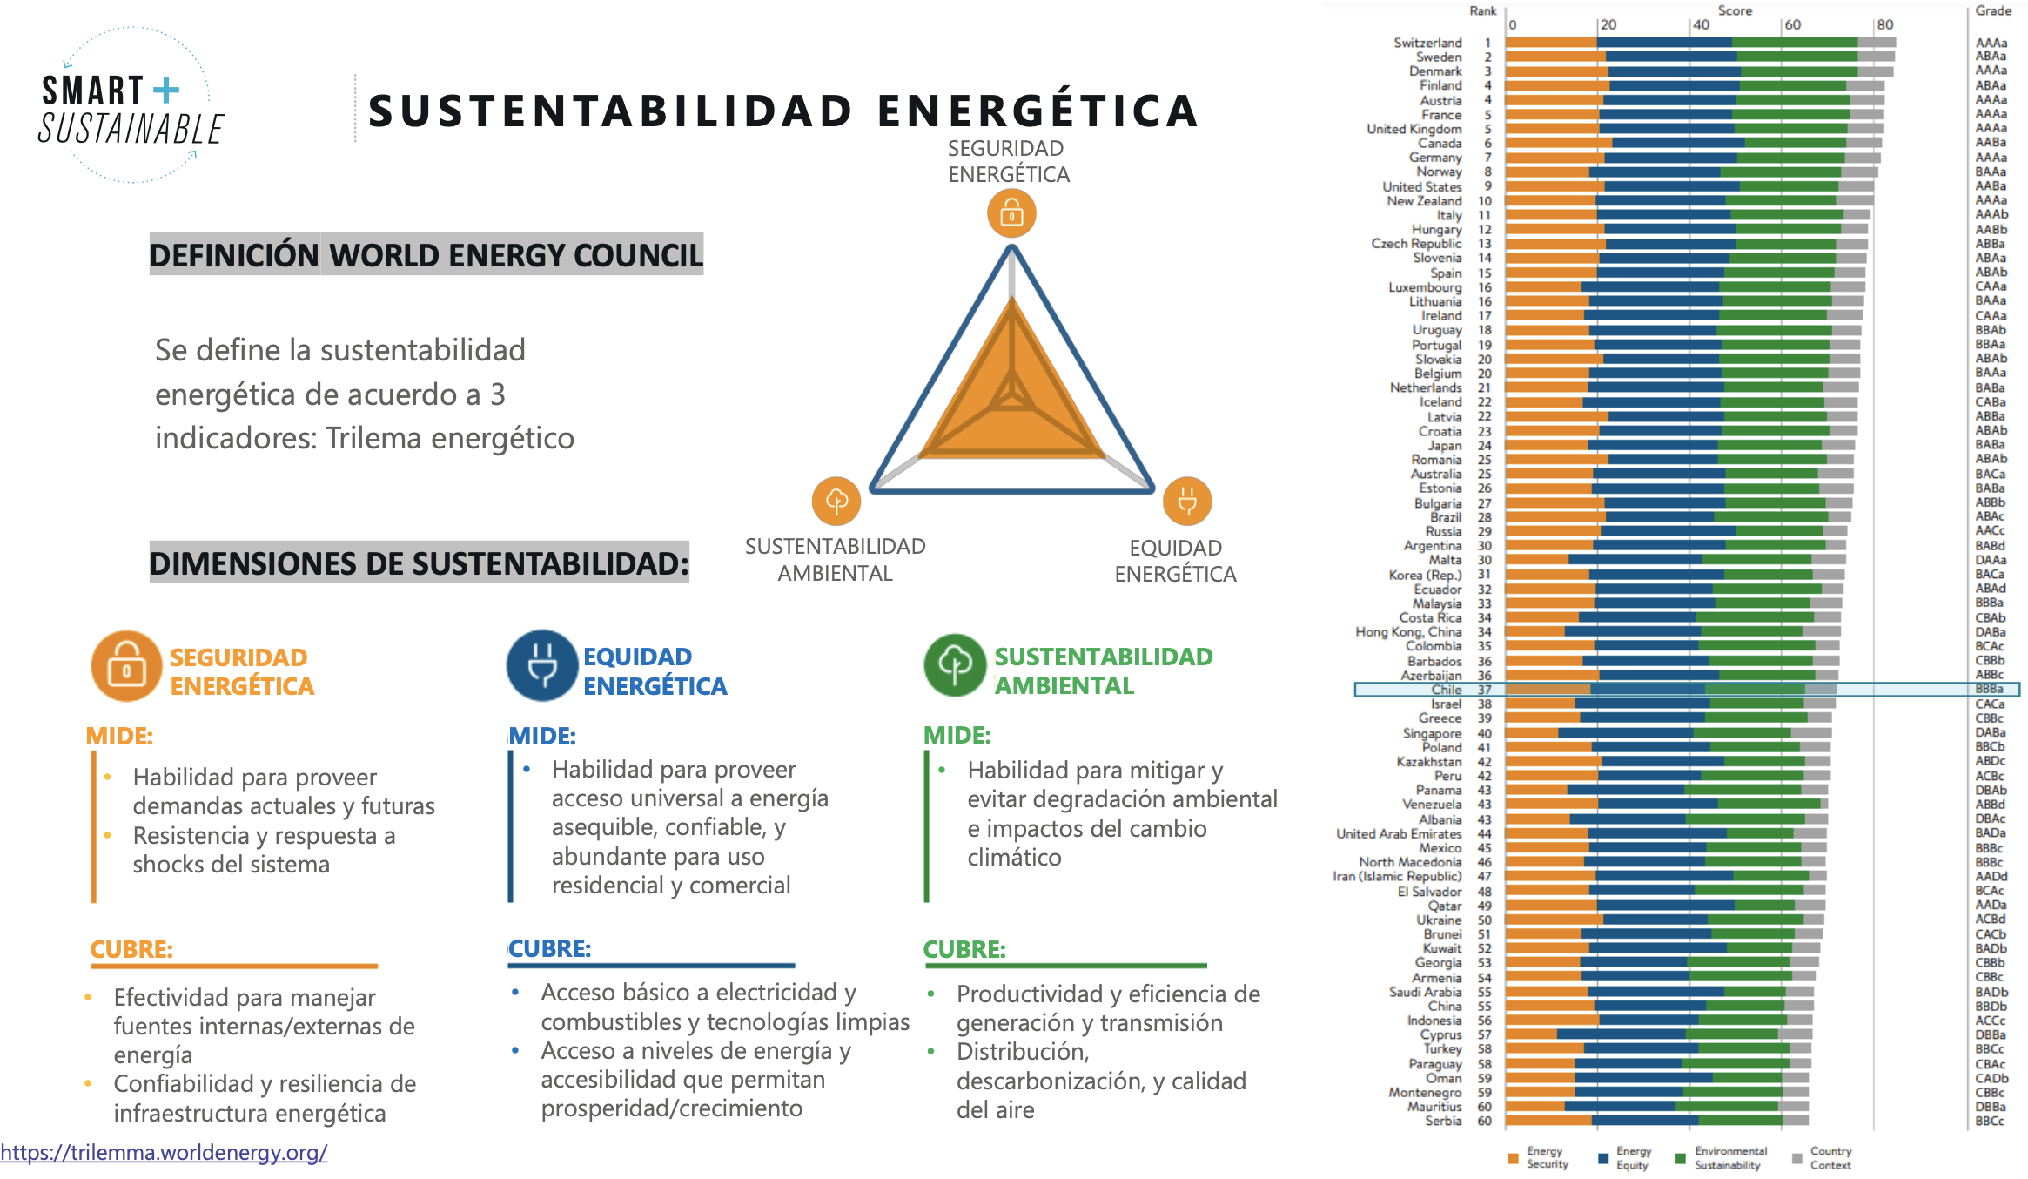
Es necesario un enfoque de sostenibilidad para abordar el Trilema de la Energía

Slide 10
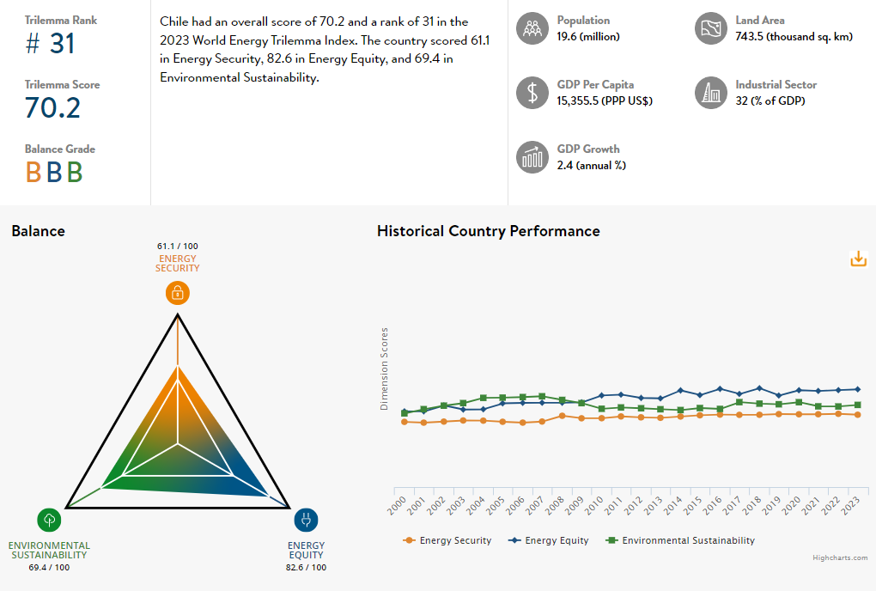
Estado del Trilema de Energía en Chile según WEC

Slide 11
Principales brechas del Trilema de Energía en Chile
Dependencia de importaciones
Diversidad de Fuentes de generación
Almacenamiento de energía
Generación baja en carbono.
Capacidad de innovación

Slide 12
Hasta ahora la transición energética se ha enfocado en la oferta y la transmisión …
Durante los últimos 15 años hemos transformado la forma en que generamos y almacenamos energía:
  ERV, retiro centrales carboneras, BESS, HVDC
Durante los próximos 10 años debemos transformar la forma en que consumimos la energía.
El consumidor ya no será un receptor pasivo, debe percibir los beneficios de la transición energética.
Para ello deberá ser un participante activo del mercado y un proveedor de flexibilidad para el sistema eléctrico.

Slide 13
¿Cómo incentivar a los consumidores?

Slide 14
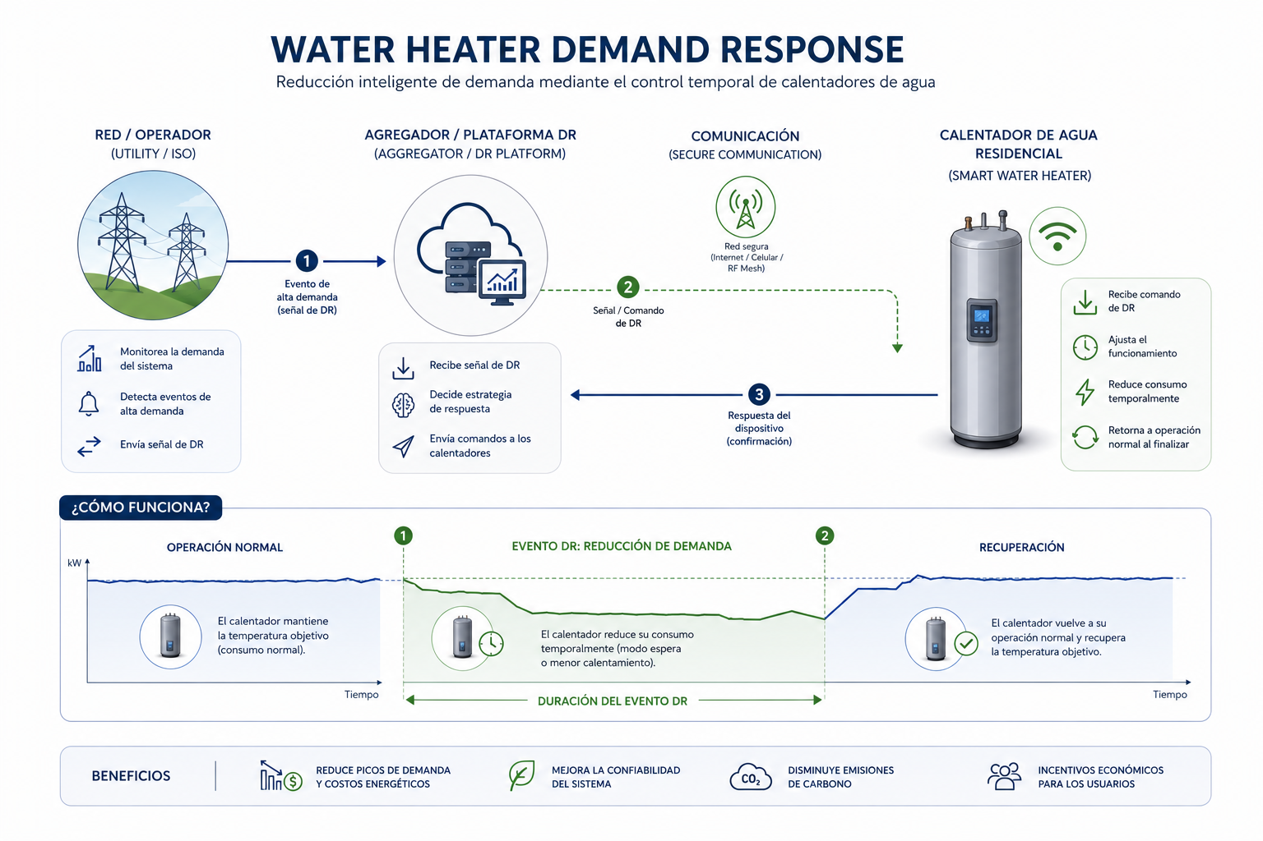
Esquema de Demanda Responsiva para agua sanitaria en USA.

Slide 15
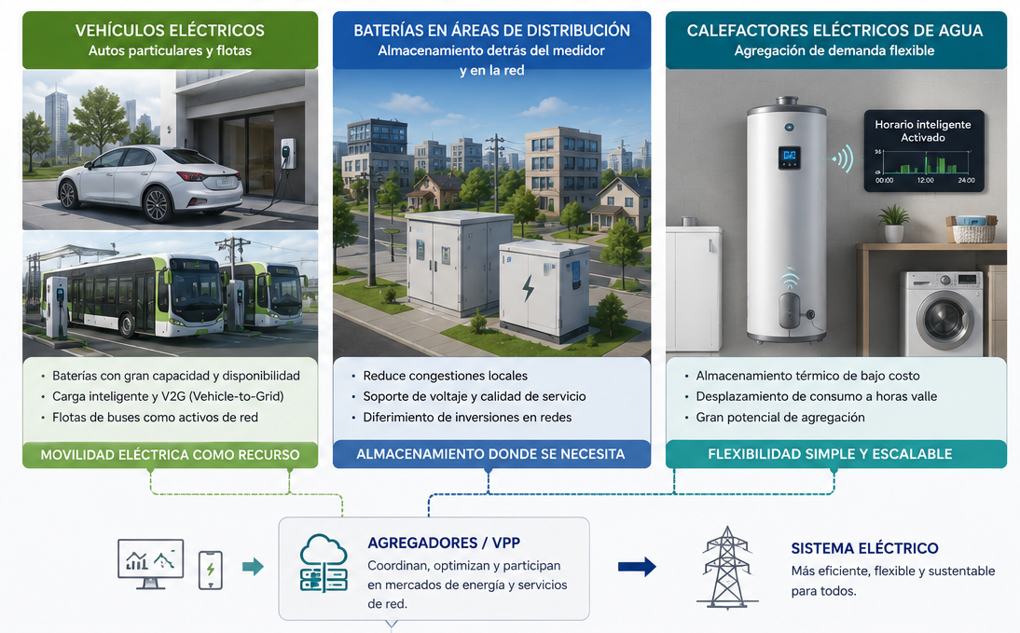
Además, existe almacenamiento distribuido … que es necesario habilitar para dar flexibilidad a la red.

Slide 16
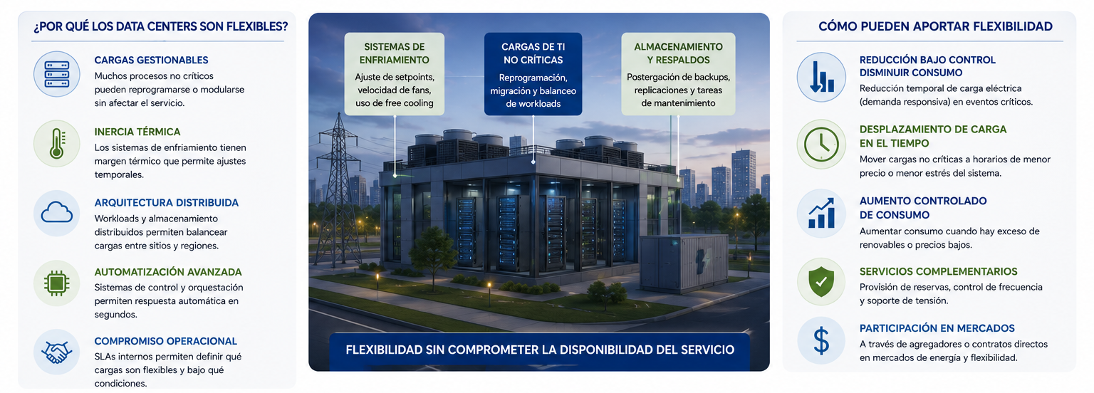
Los Data Centers serán una recurso de flexibilidad para la red eléctrica: demanda inteligente, flexible y gestionable en tiempo real

Slide 17
¿Cómo gestionamos estos recursos distribuidos?

Slide 18
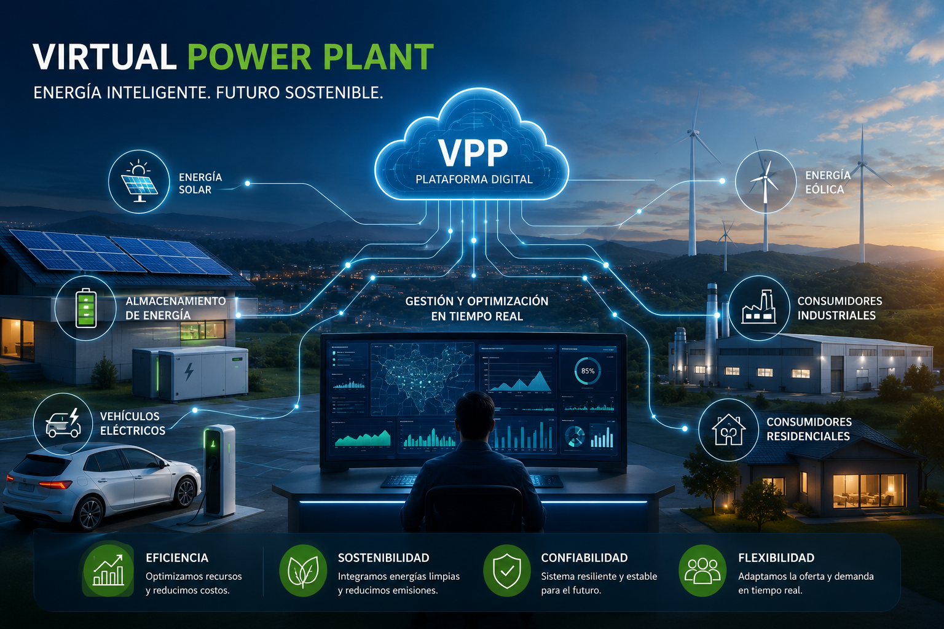

Slide 19
Diseño del mercado energético al 2035

Slide 20
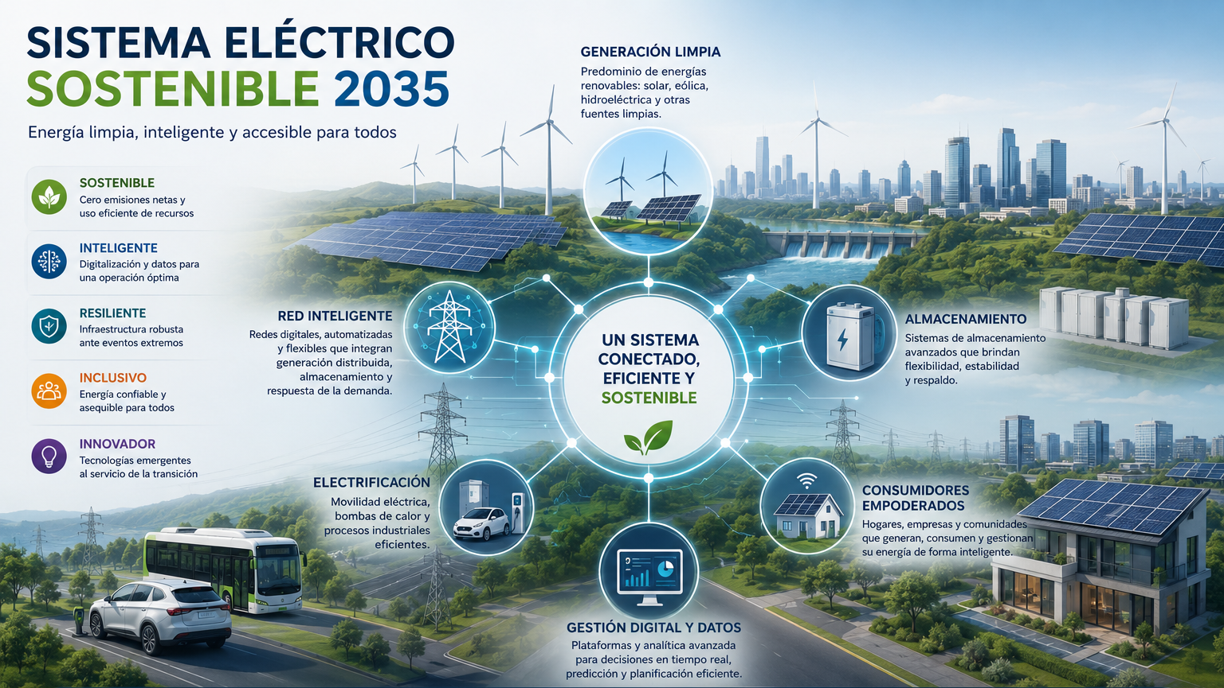

Slide 21
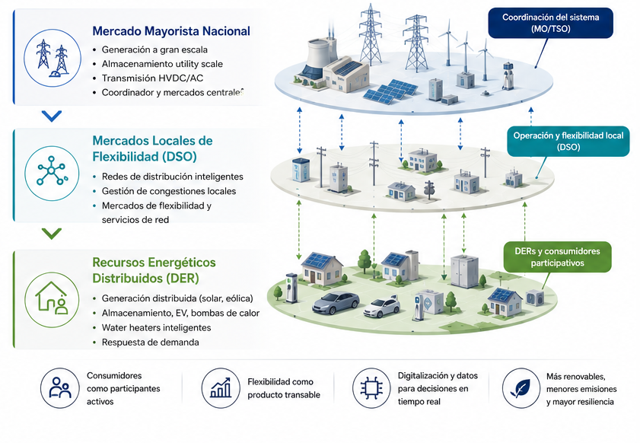
Visión de mercado eléctrico para Chile al 2035
Desde un sistema centralizado a un ecosistema descentralizado, flexible y digitalizado

Slide 22
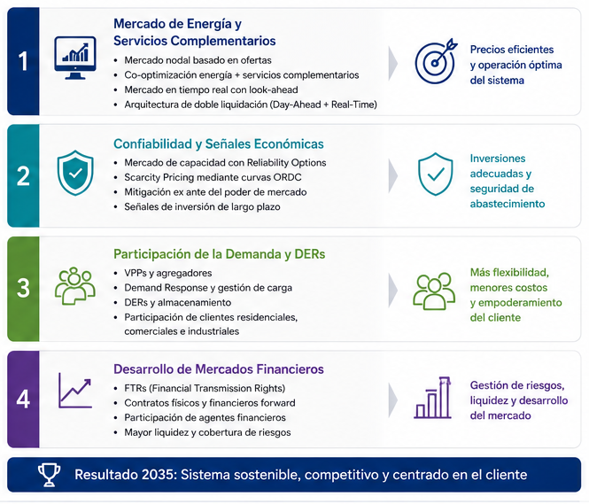
Reformas de mercado para habilitar la transición energética en Chile
Cuatro pilares para un mercado moderno, competitivo y confiable

Slide 23
La transición energética requiere nuevas tecnologías y mercados capaces de valorar la flexibilidad, la confiabilidad y promover la innovación

Slide 24
Democratización de la energía: consumidores en el centro de la transformación
Mercados, tecnología y flexibilidad para el Chile de 2035
Juan Carlos Olmedo
Presidente Consejo Directivo
Coordinador Eléctrico Nacional
Santiago, 17 de junio de 2026

